Slide 1

«Всегда будем помнить,
где бы мы не жили»
Литейкина Наталья Эдуардовна, методист
МБДОУ «Детский сад №11 «Аленький цветочек» г.Невельска Сахалинской области

Slide 2

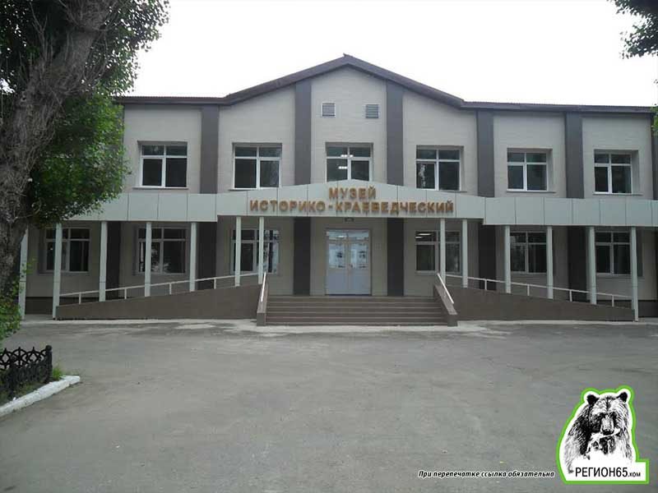
Это- здание Невельского историко-краеведческого музея.
В нем расположены различные экспозиции, одной из тем которых является военная.

Slide 3
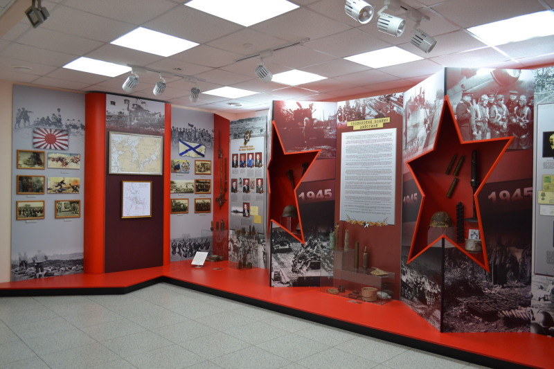
Это зал военной истории, в котором помещены материалы, рассказывающие о событиях двух войн: Русско‐японской войне 1904–1905 годов и Советско‐японской войне 1945 года

Slide 4
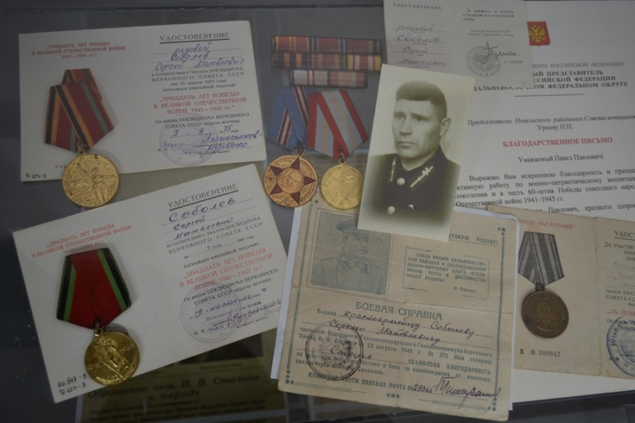
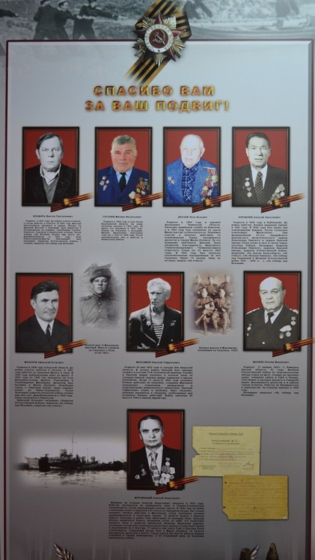
События войны отражены в хронологии, на фотографиях, схемах и картах, помещенных в экспозицию. Среди экспонатов советское и трофейное оружие, а также личные вещи солдат: котелки, фляжки, кружки.

Slide 5
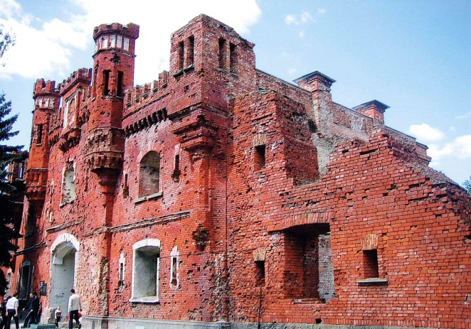

Брестская крепость — крепость-герой, которая первой встала на пути врага. Героическая оборона Брестской крепости началась в первый же день Великой Отечественной войны — 22 июня 1941 года.

Slide 6
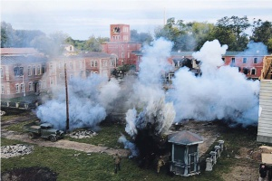
Фашисты рассчитывали захватить крепость за несколько часов стремительным ударом, имея десятикратное преимущество над немногочисленным гарнизоном, было у немцев и еще одно преимущество — внезапность нападения.

Slide 7
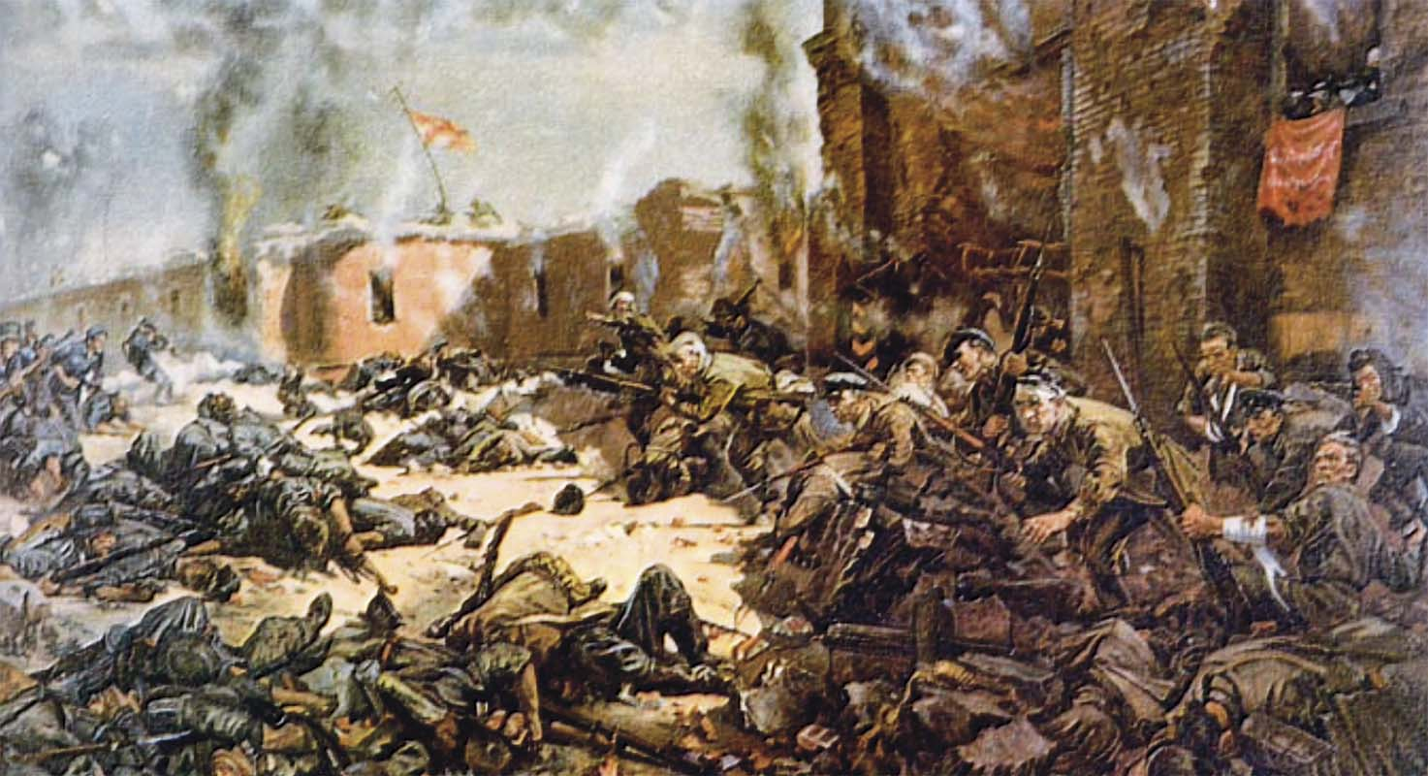
Но крепость не сдалась, она истекла кровью. Ни одно полковое знамя не попало в руки фашистов. Мощные удары авиации, интенсивный огонь артиллерии, наступление танков и пехоты, а крепость не сдается.

Slide 8
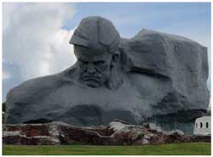
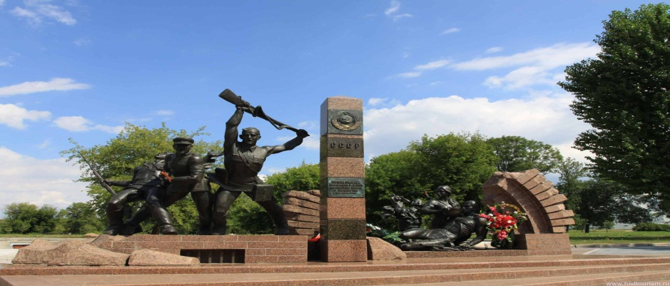
Да, до последнего сражались бойцы Брестской крепости. Об этом говорят надписи, оставленные защитниками в развалинах. Они написаны кровью, мелом, выцарапаны на камнях и стенах: «Прощай, Родина!», «Умрем, но не сдадимся», «Умираем не срамя».

Slide 9
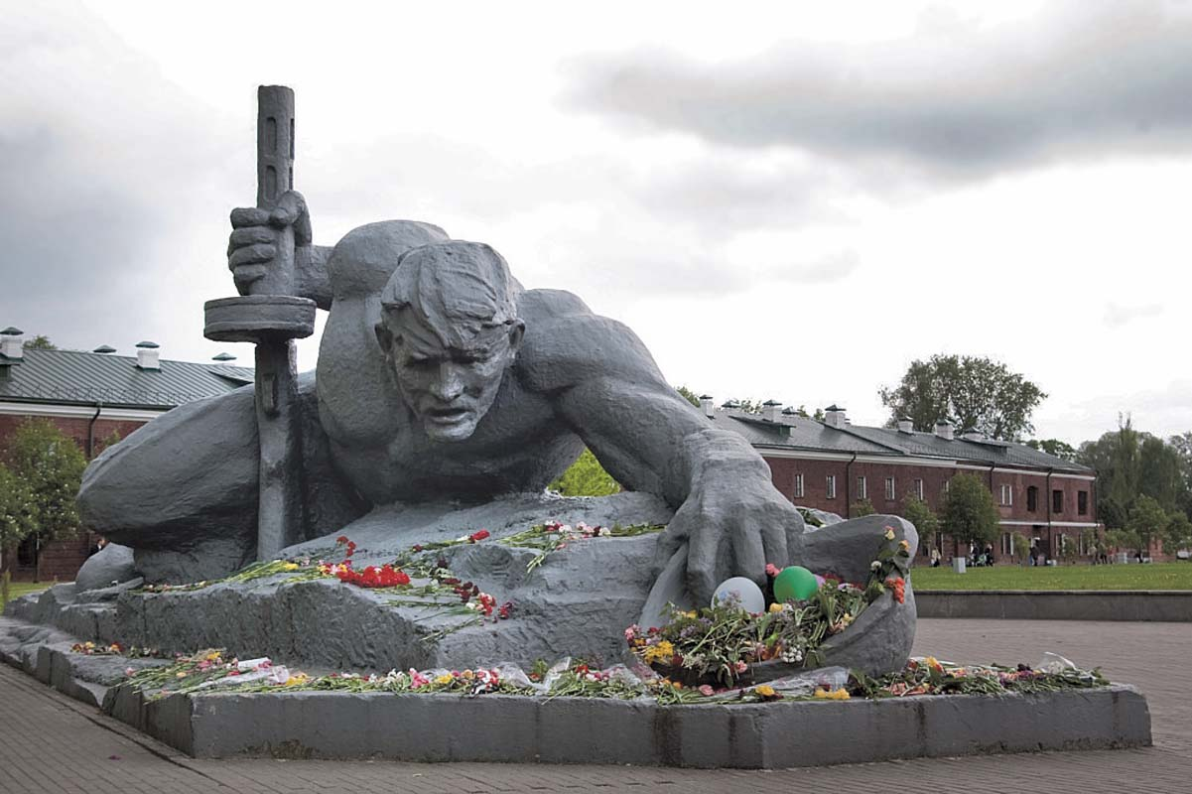
Память о тех, кто добровольно отправлялся в опасный путь за водой, навсегда сохранила одна из лучших скульптурных композиций мемориала «Жажда»: усталый боец с автоматом в одной руке и с вытянутой к реке каской — в другой. Автор скульптуры Александр Павлович Кибальников.

Slide 10
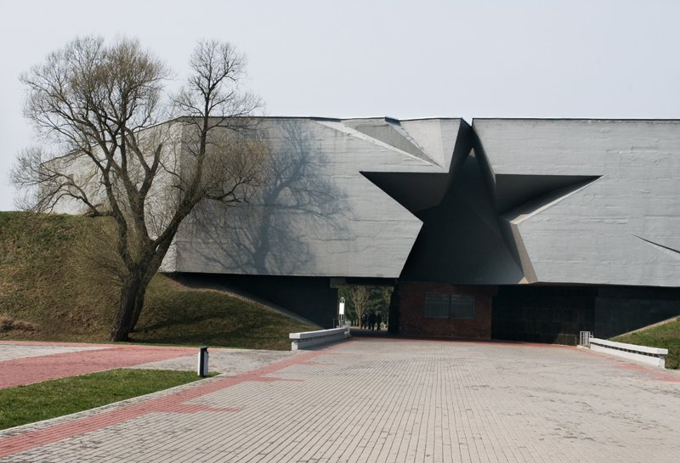
В едином архитектурно-художественном ансамбле мемориала, увековечившего «легендарную быль о героях Брестской крепости», представлены руины старой крепости, места боёв, монументальные скульптурные композиции.

Slide 11
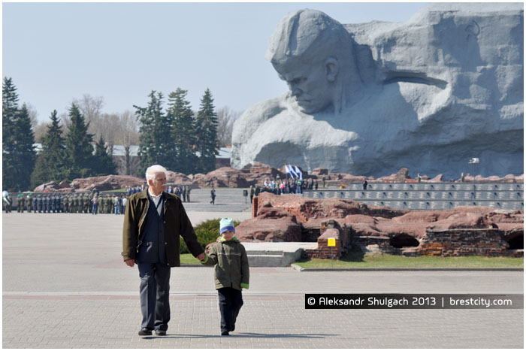
Сюда, к опаленным огнем, израненным металлом крепостным стенам, ежедневно приходят сотни и тысяч людей, чтобы поклониться священным реликвиям воинской доблести и отваги, навсегда сохранить в памяти своих сердец бессмертные образы защитников Брестской крепости, которые отдали за нашу любимую Родину самое дорогое, что есть у человека, жизнь!

Slide 12
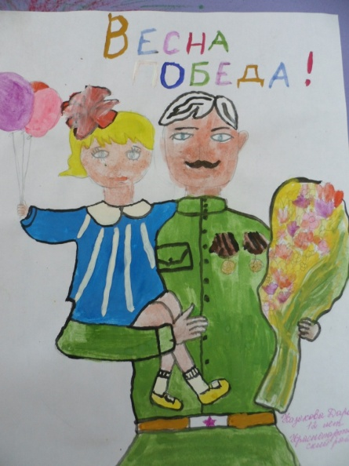
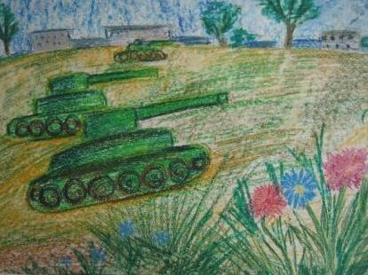
Снаряды не рвутся, не стонет земля,
И танков не будет пробита броня,
Мы в мирное время сегодня живём,
Не прячемся мы под прицельным огнём.
Тот ужас не знаем, но помним всегда,
Какие суровые были года...
Какою ценою в войне победили,
Всегда будем помнить,
где мы бы не жили.
Всем низкий поклон, кто тогда воевал,
Кто Родину грудью своей закрывал,
Героям войны свою дань отдаём,
Мы им благодарны за то, что живём.

